Slide 1

@Ruche
François
Bouscaillou

Slide 2
Sommaire
Mon cahier des charges
Diagrammes (Bloc interne et Algorigramme)
Explication du (Câblage + coût) de la solution
Résultats (test et mesure)
Script d’acquisition et traitement des données (Code avec les commentaires)
Conclusion

Slide 3
Cahier des charges
Doit permettre d’afficher et de consulter les données dans une page HTML, à une distance maximale de 30 mètres de la ruche, depuis un ordinateur portable, une tablette ou un smartphone, l’enregistrement des données localement sur une durée d’un mois

Slide 4
Digrammes

Slide 5
Câblage et le coût

Slide 6








Solution Logiciel
Architecture du serveur
Apache
MySQL
PHPMyAdmin
PHP
Apache
MySQL
Python 3

Slide 7
Script en Python pour lire le port série et faire les requêtes SQL

Slide 8
Site WEB

Slide 9




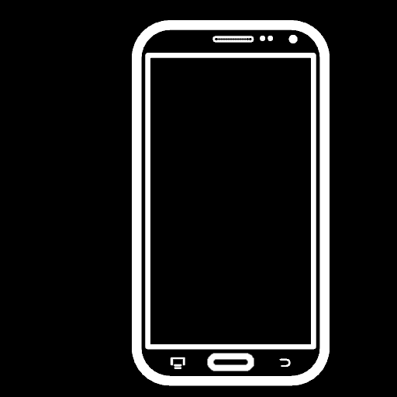

Présentation de la solution
https://192.168.43.1/acceuille
Client
WIFI
WEB
Base de donnée
Serveur

Slide 10
Montage

Slide 11
Déroulement du projet

Slide 12
Problèmes rencontré

Slide 13
Photo du projet

Slide 14
Résultats

